Slide 1
De missie van de afd. Baanwielrennen
promoten en organiseren van jeugd- t.m. profwedstrijden, nationaal en internationaal.
de baansport zo breed mogelijk onder de aandacht brengen d.m.v. clinics voor scholen, bedrijven, wielerverenigingen en particulieren
het organiseren van trainingen in de breedste zins des woords
De doelstellingen zijn samengevat in een wielerplan en worden grafisch weergegeven in de piramide Wij zoeken naar continuïteit in maatschappelijke activatie
Seizoen 2023 – 2024 zullen we de nadruk proberen te leggen op
Uitnodigen van jeugdafdelingen van wielerverenigingen in Nederland
Combiwedstrijden sprint op de weg en sprint op de baan op dezelfde dag voor wielerverenigingen en scholen Ukkiepukkiewedstrijden voor scholen en individuele deelnemertjes

Slide 2
Specifieke Doelstellingen
De sport vanaf de basis tot aan de top structureel aan te bieden;
Breedtesport en topsport dicht bij elkaar brengen; (Zie NK Ploegachtervolging en Teamsprint)
De sport breed aanbieden, ook voor kinderen die in een minder sterke financiële omgeving opgroeien, kinderen met een beperking of kinderen met een migratieachtergrond;
De sport zoveel mogelijk in te richten naar competentie en niet naar geslacht en/of leeftijdscategorie;
De sport aan te bieden waarbij het beleven van plezier aan het beoefenen bovenaan staat;
De sport te beoefenen naar het niveau dat passend is bij de mogelijkheden van de deelnemers;
Daar waar mogelijk aandacht besteden aan gezondheid en het gebruik van voeding, gerelateerd aan de wielersport.

Slide 3
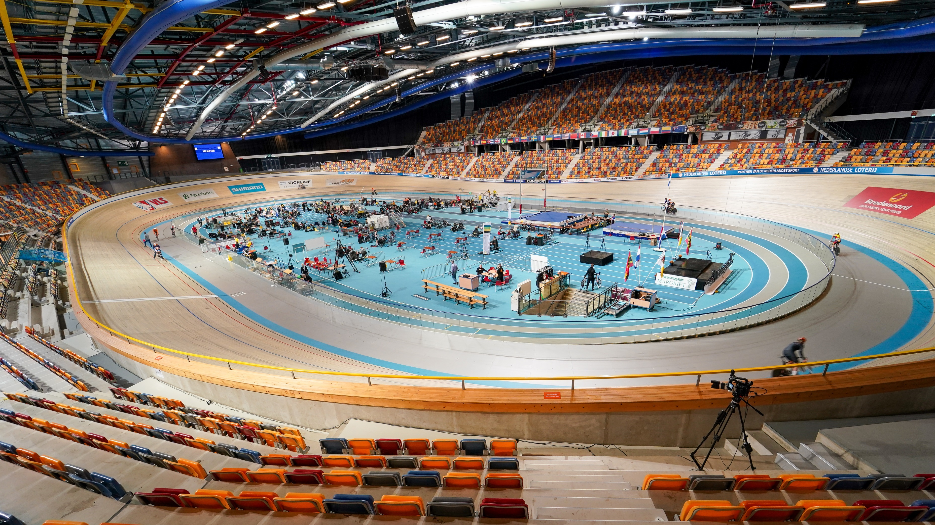
Continuïteit
in maatschappelijk activatie

Slide 4
Sportief groot worden
Niet alleen maatschappelijke activatie rondom grote events, maar door het jaar heen: jaar in jaar uit.
Activaties gericht op inclusie en gezondheid met extra aandacht voor gezinnen met ‘’een kleine beurs’’ en of een migratie achtergrond.
Niet alleen lokaal en regionaal, maar ook landelijk én in samenwerking met andere verenigingen (ook kijkend naar samenwerkingen met andere sporten/ sportbonden en overige maatschappelijke instanties)

Slide 5
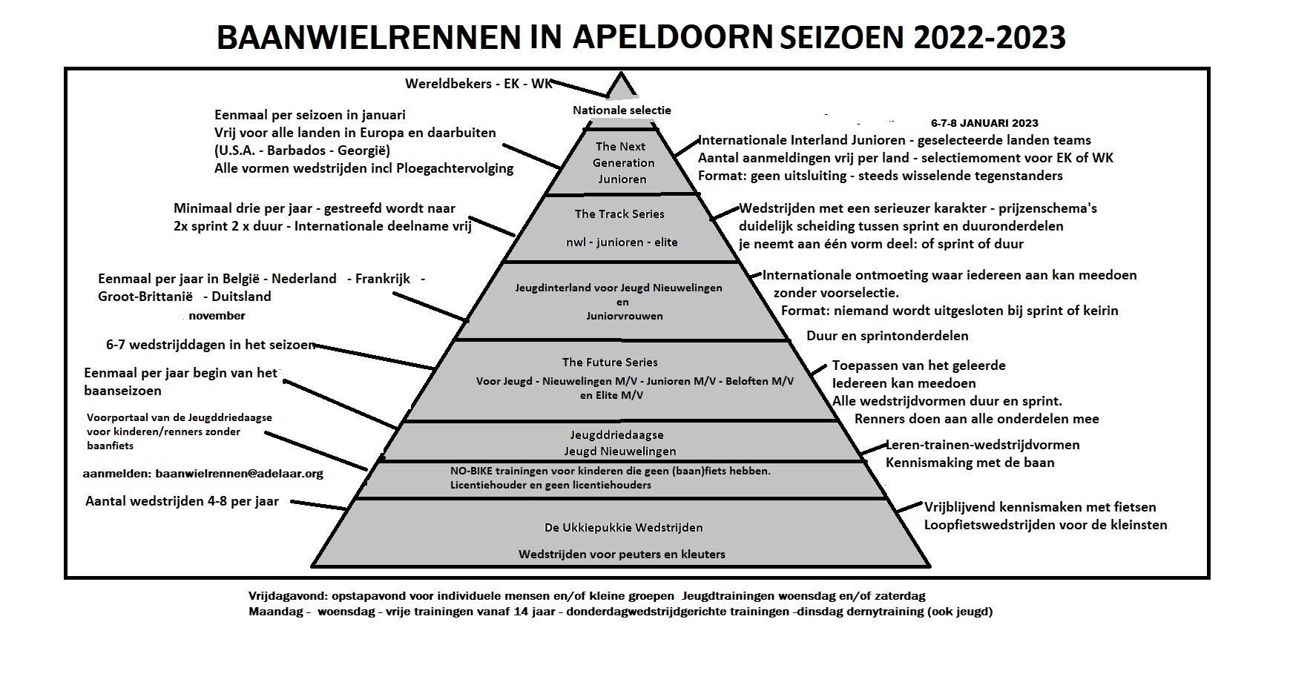
Sportief groot worden
heeft een basis:
Het piramidemodel is een model dat in de afgelopen 12 jaar tot stand is gekomen. Het model is in de praktijk ontstaan en ontwikkeld naar aanleiding van de vraag vanuit de renners en en trainers en uitgangspunten of opvattingen vanuit de organisatie (Profcycling Libema en AR & TV De Adelaar-Baancommissie)

Slide 6
Concrete invulling
De Ukkiepukkiewedstrijden
zijn wedstrijden die gehouden worden met loopfietsjes voor kleuters in de leeftijd van 3 t.m. 6 jaar. De organisatie gaat langs bij basisscholen en neemt de volledige uitvoering en kosten voor haar rekening om de drempel zo laag mogelijk te maken. Dit zodat ieder kind kan ‘’opstappen’’ in de wielerwereld.
De Jeugdtweedaagse
is een driedaagse voor kinderen van 10-16 jaar. In 3 dagen worden de kinderen klaargestoomd om in 3 dagen wedstrijden te leren fietsen. Het motto van deze driedaagse is ‘’leer mij het zelf te doen’’. De kinderen worden ondersteund en opweg geholpen maar dienen zelf álles te doen. Kinderen zonder (baan)fiets krijgen een leasefiets te leen.
Interland Future series
Om deze renners ook met internationaal niveau kennis te laten maken is deze serie uitgebreid met een driedaagse editie in België.
De Track Series
wedstrijden bestaan uit drie tweedaagse wedstrijden. De wedstrijden worden verreden op Apeldoorn, Alkmaar en Amsterdam De wedstrijden worden gereden onder de reglementen van de KNWU. En is bedoeld voor renners vanaf de nieuwelingen t/m elite. Hierdoor kunnen jonge renners zich meten met de absolute (wereld)top.
Dikkebandenwedstrijden
In combinatie met de loopfietswedstrijden worden dikke bandenwedstrijden gehouden voor leerlingen vanaf 6 t/m 10jr. Deze wedstrijdvorm wordt gehouden in de omgeving van de school, waarbij het afzetten van een deel van een straat vaak voldoende is om sprintwedstrijden te rijden. De wedstrijden worden gereden op de eigen fiets van de kinderen. Kinderen die geen fiets ter beschikking hebben kunnen die lenen van klasgenoten.
Kinderen van 10 jaar die hieraan hebben deelgenomen ontvangen een uitnodiging om deel te nemen aan de Jeugddriedaagse.
De Future series
is een wedstrijdenreeks bedoeld voor renners in de Jeugd-categoriëen 5 t/m 7, de Nieuwelingen en Junioren M/V (14-18 jaar). Het is bedoeld om renners kennis te laten maken met wedstrijd volgens KNWU regels.
In de afgelopen jaren werden 6 wedstrijden verreden in Apeldoorn – 1 in Alkmaar – 1 in Sloten. Meer is, gezien de andere wedstrijden die nog verreden worden, organisatorisch niet mogelijk. De wedstrijden staan open voor renners uit heel Nederland.
Junioren interland
De kers op de taart voor junioren (17-18 jaar). Het toernooi is enkel op selectie door de bondscoaches. Hier meet de absolute wereldtop zich met elkaar onder professionele omstandigheden. Alles om de renners ervaring te geven met het rijden van topwedstrijden op internationaal niveau. De laatste editie deden er 17 landen mee, van Duitsland tot USA, Canada en Tsjechië.

Slide 7
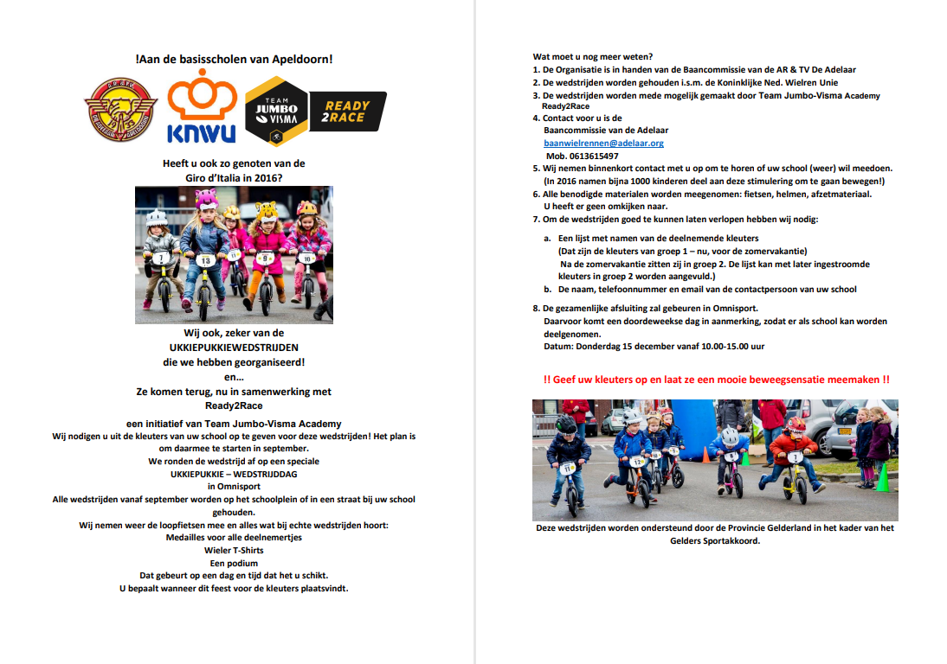
De activaties in beeld
De ukkiepukkiewedstrijden

Slide 8
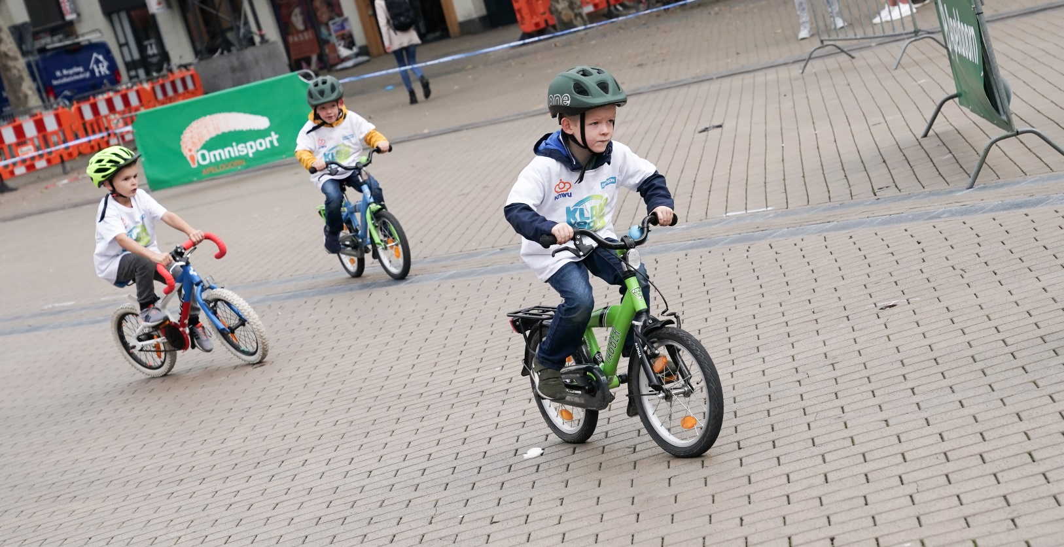
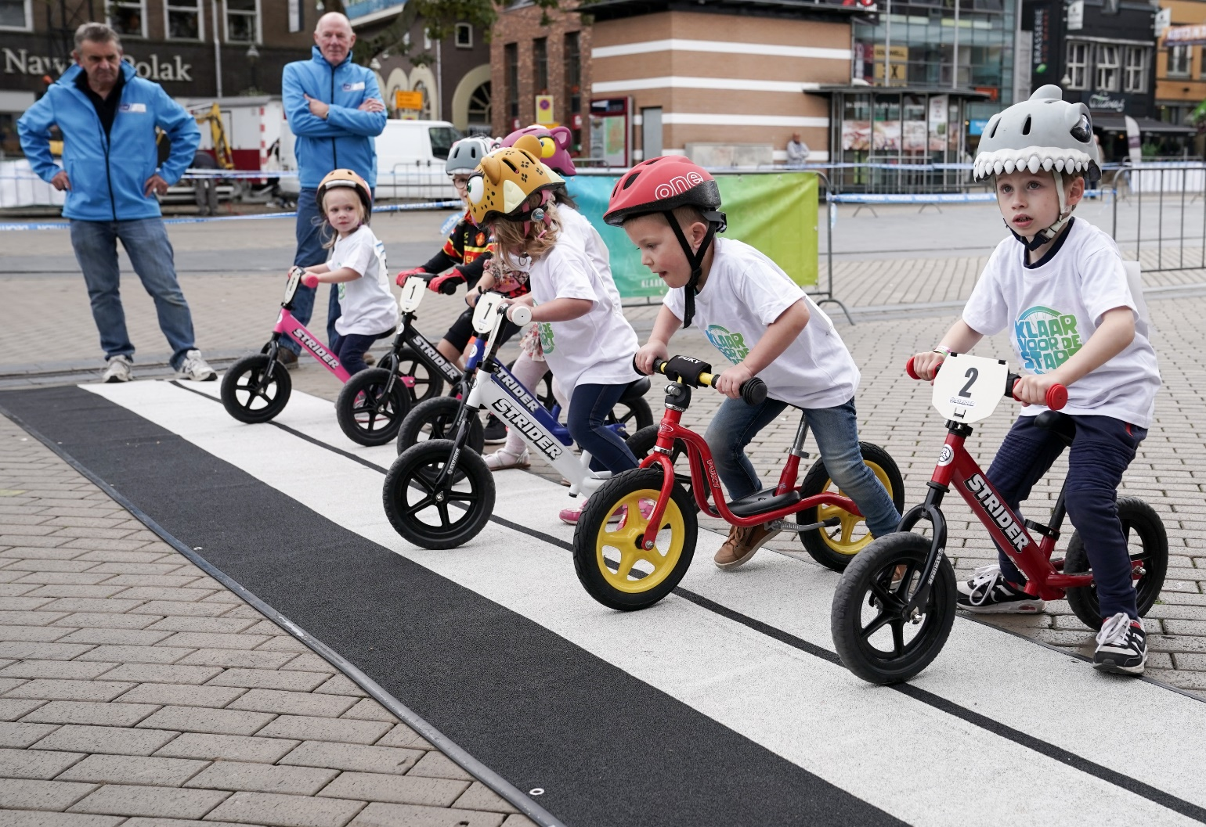
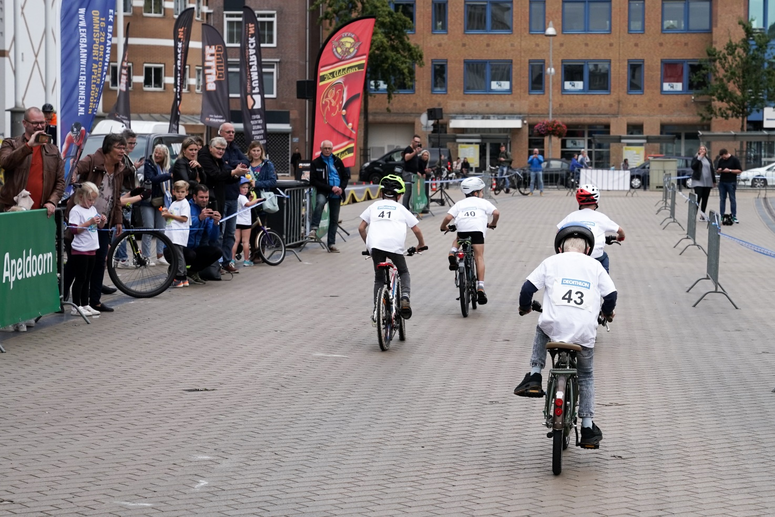
De activaties in beeld
Dikkebandenwedstrijden

Slide 9
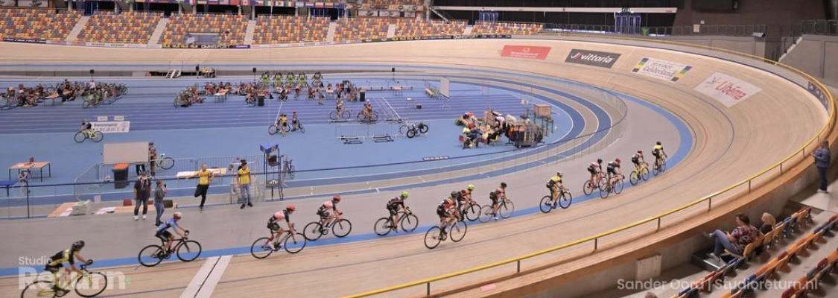
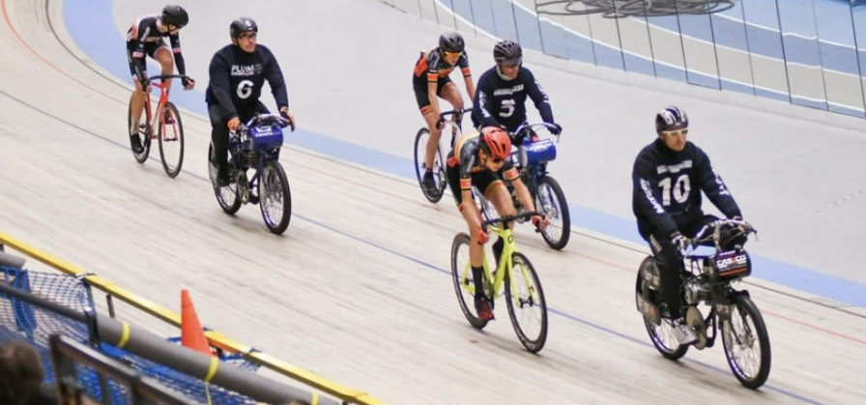
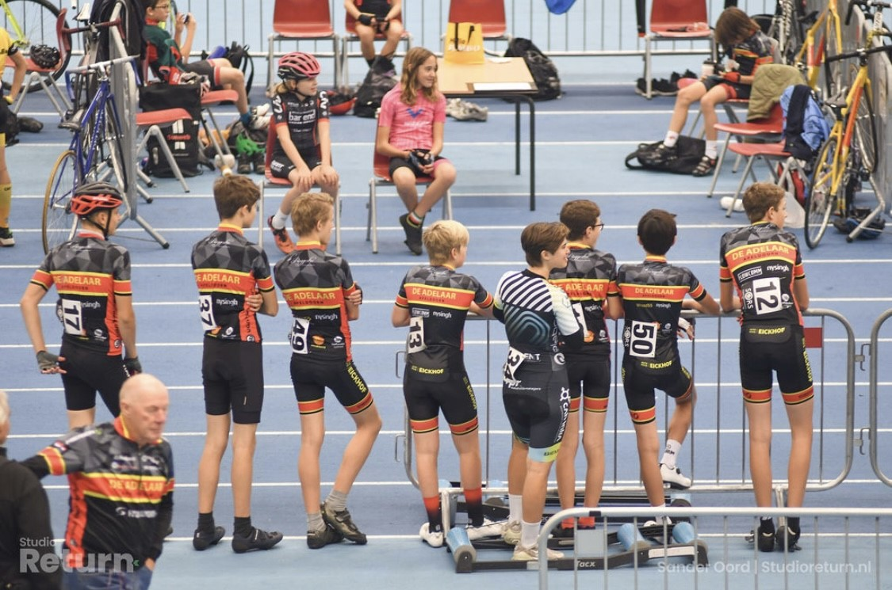
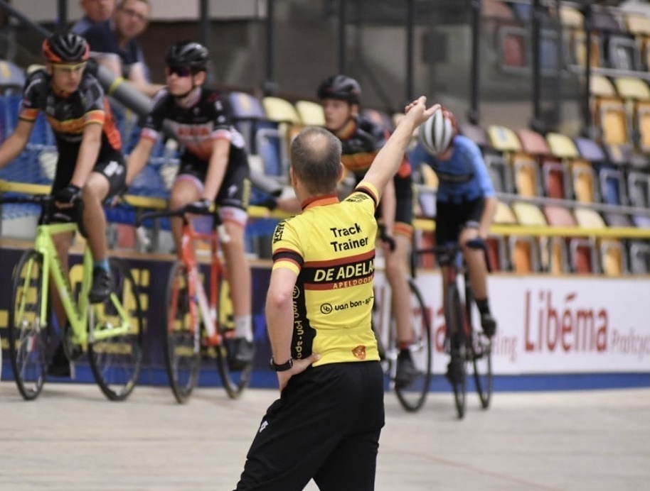
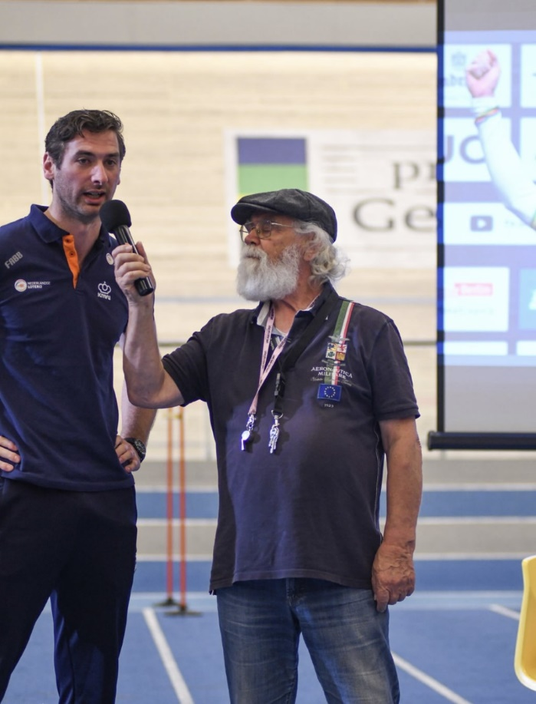
De activaties in beeld
Jeugddriedaagse
Alles in het teken van leren.
Van elkaar, trainers en (bonds)
coach

Slide 10
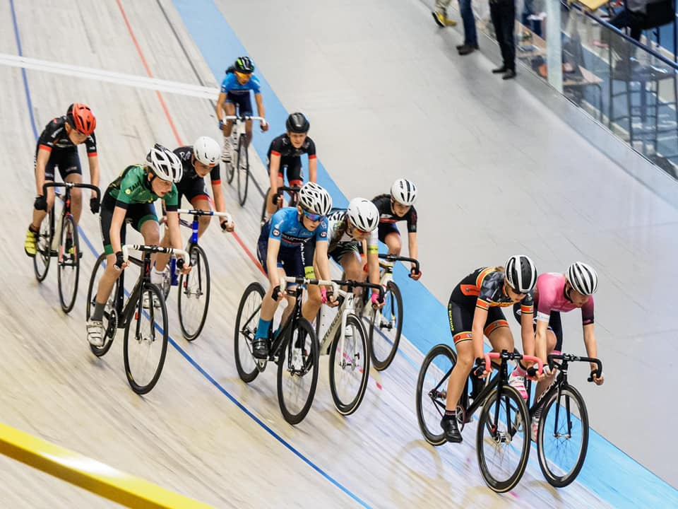
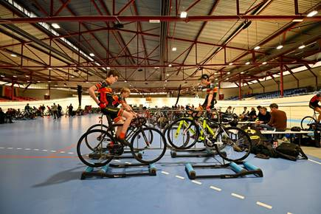
De activaties in beeld
Future series
De eerste kennismaking met officiële KNWU-wedstrijden, met KNWU regels en KNWU trainers die aanwezig zijn. Wellicht is het wel de brug, de eerste stap naar de topsportgroepen van de KNWU.

Slide 11
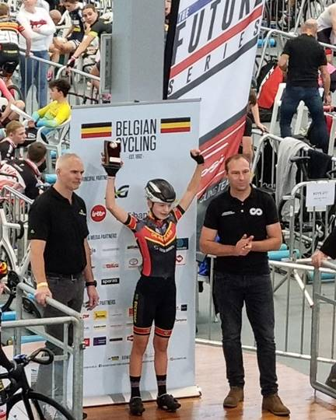
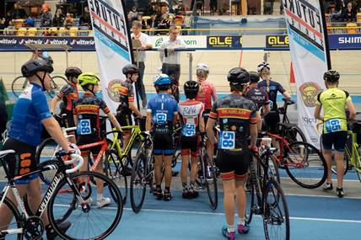
De activaties in beeld
Interland Future series
Om de kennis en ervaring op de baan vervolgens al te gaan testen tegen leeftijdsgenoten uit andere landen. Zo maken ze tevens kennis met overige wedstrijdzaken als slapen in een hotel en de voorbereiding zoals de elite renners dat ook met toernooien kennen.

Slide 12
De activaties in beeld
Interland Future series
Om de kennis en ervaring op de baan vervolgens al te gaan testen tegen leeftijdsgenoten uit andere landen. Zo maken ze tevens kennis met overige wedstrijdzaken als slapen in een hotel en de voorbereiding zoals de elite renners dat ook met toernooien kennen.

Slide 13
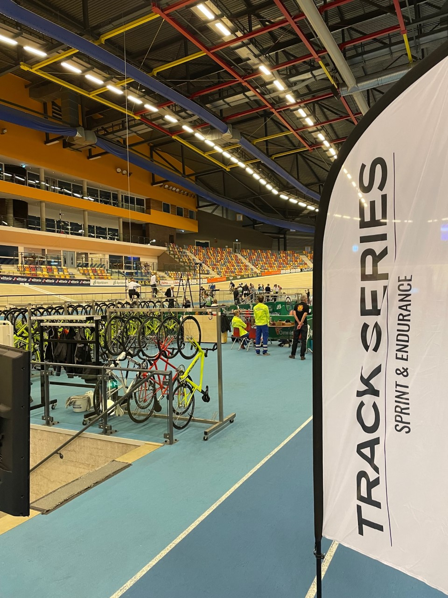
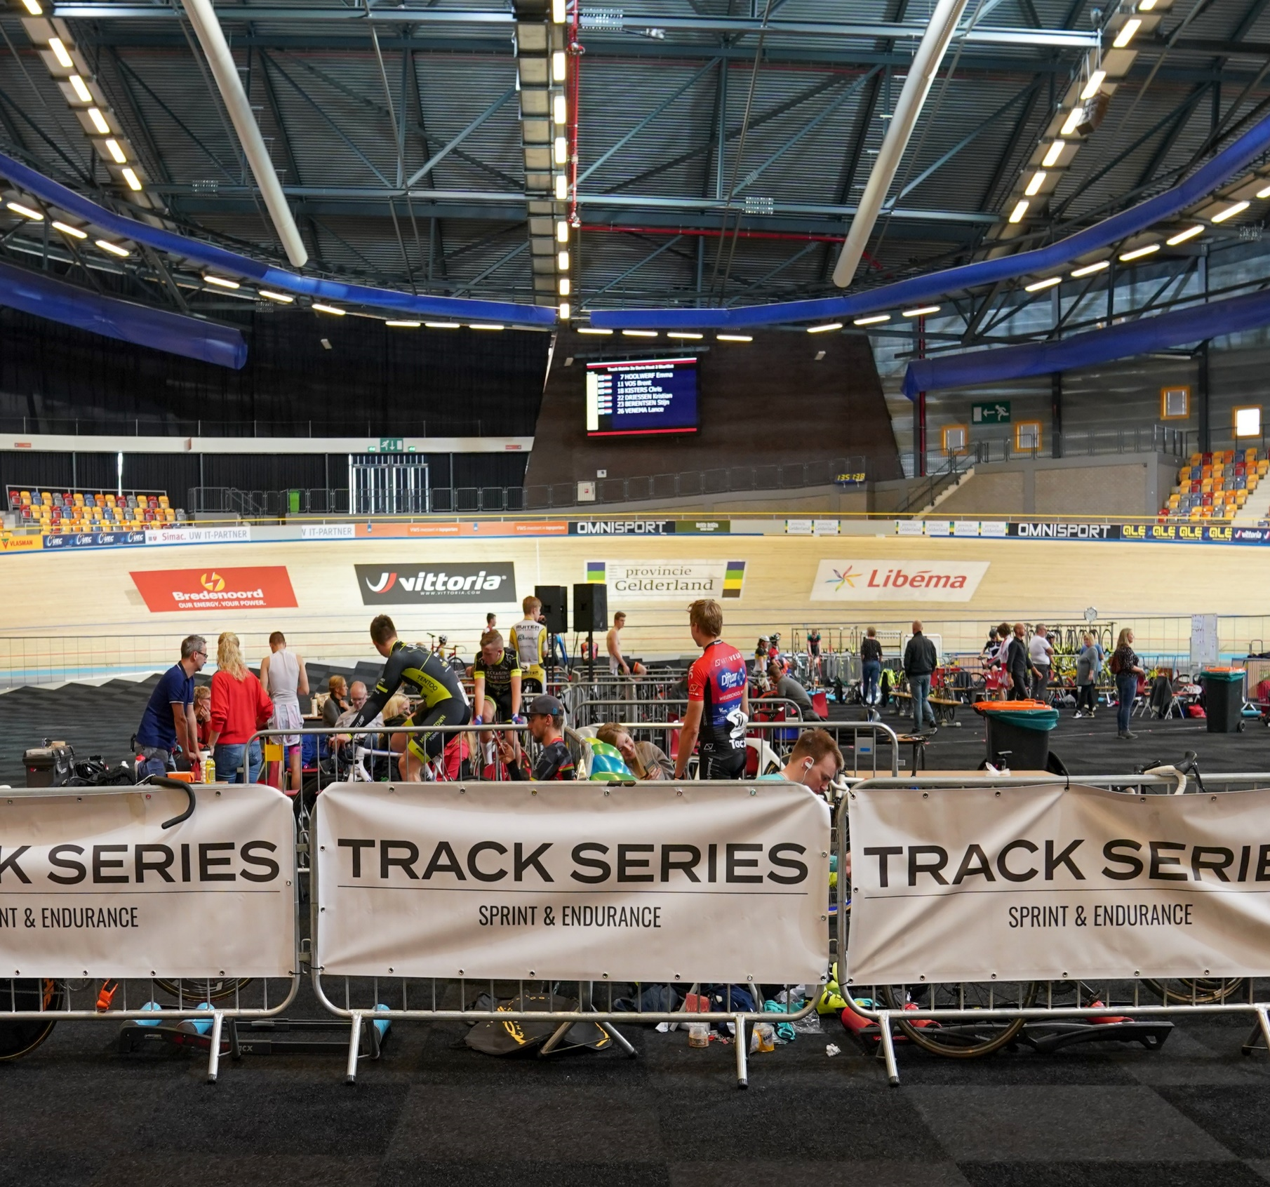
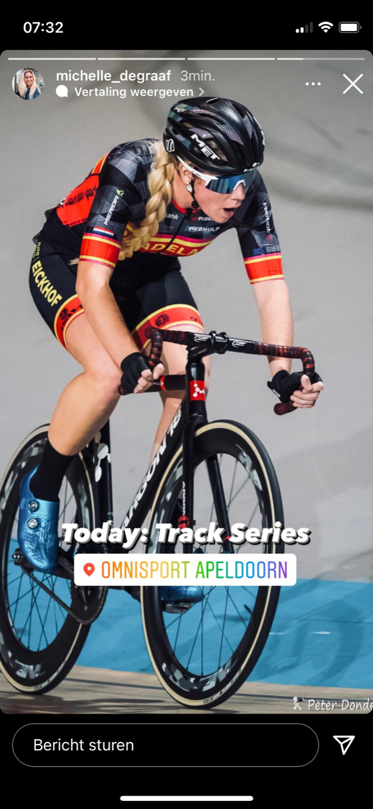
De activaties in beeld
Track Series

Slide 14
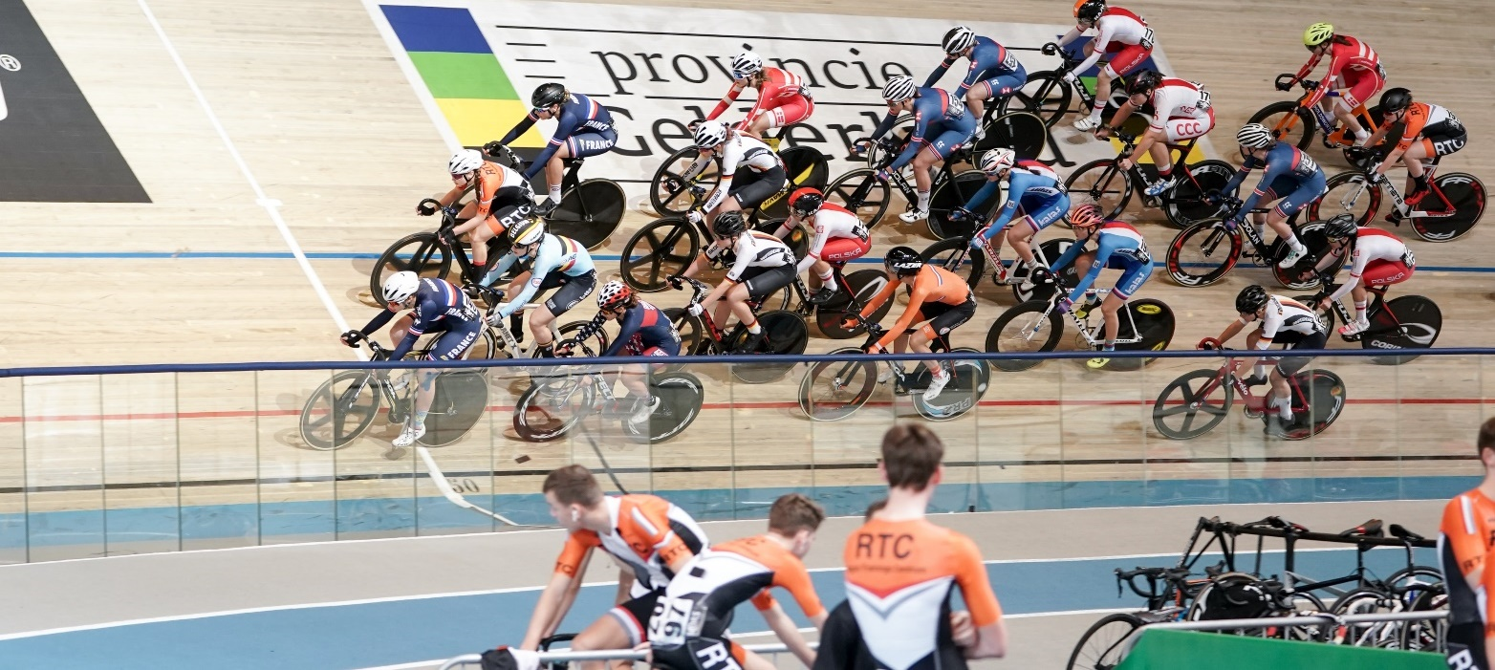
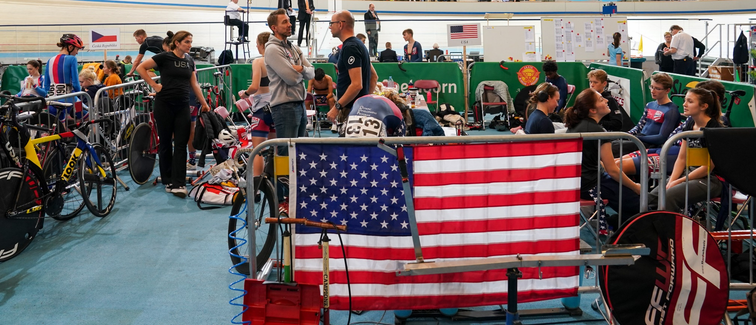
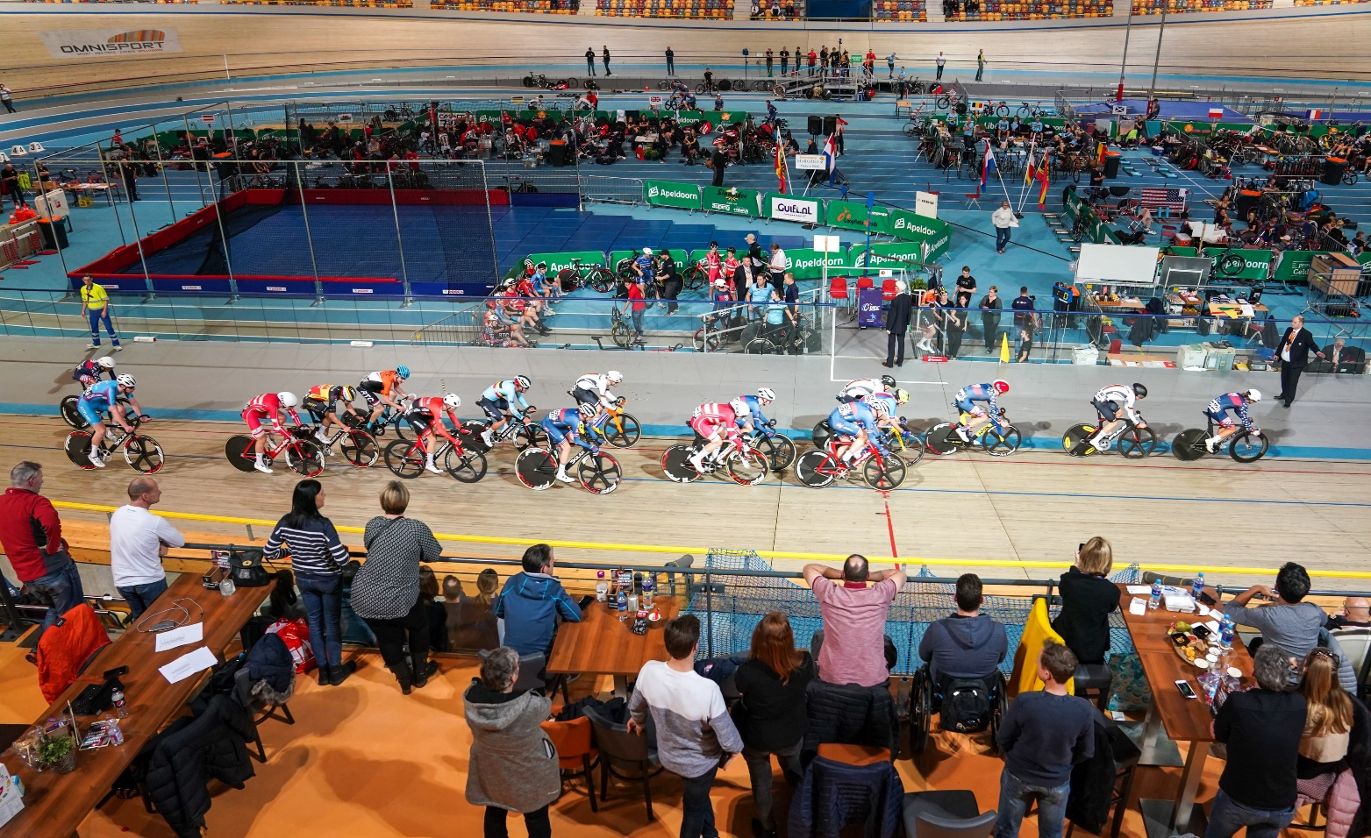
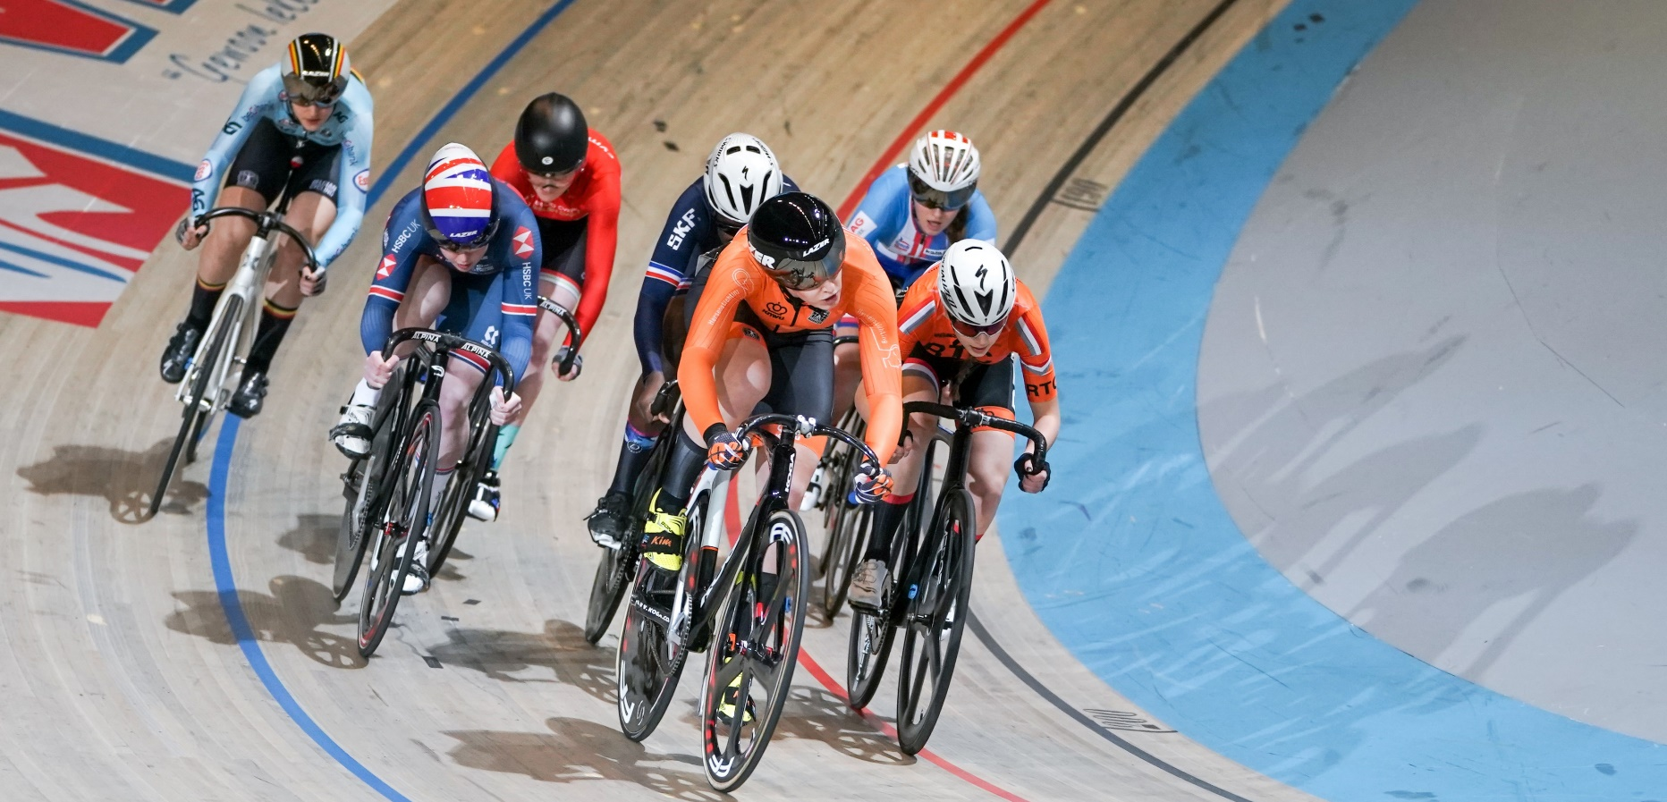
De activaties in beeld
Junioren interland

Slide 15
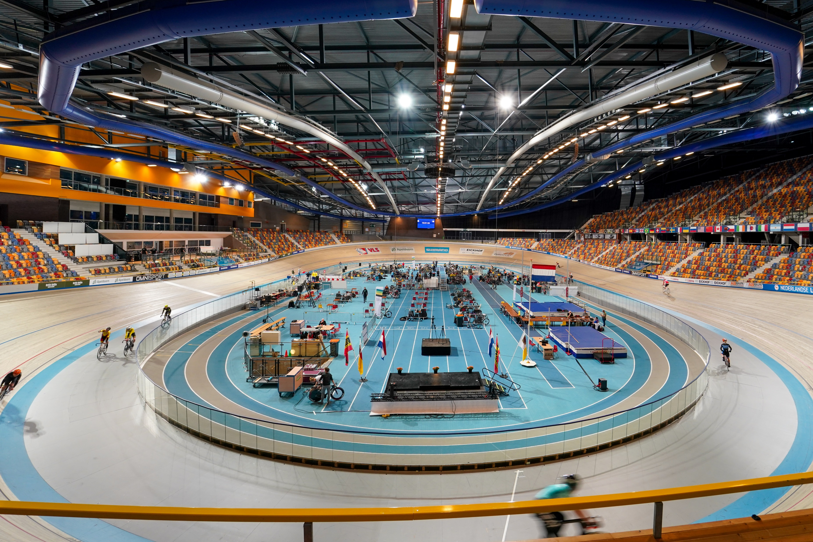
Bekijk ook het onderdeel CREATIEF MET FIETSEN Nieuw sinds 2023
Continuïteit in de sport begint bij het aanbod

